Slide 1
Texture Stage
CGCII
Cho sanghyun’s Game Classes II
All Right Reserved ©SD Labs

Slide 2
 CONTENTS
CGCII
Cho sanghyun’s Game Classes II
OS System Programming이란?
OS의 역할?
DOS System
Windows System
OS System Programming에서 하는 것.
질문
All Right Reserved ©SD Labs

Slide 3
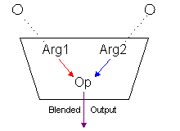
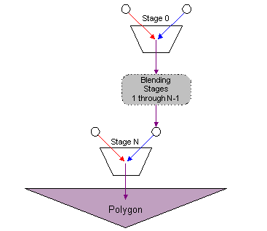
 Texture Blending
CGCII
Cho sanghyun’s Game Classes II
Texture와 계산된 Color가 어떻게 처리되는가를 결정하는 것.
여러 개의 Texture Stage를 설정할 수 있다.
SetTextureStageStatue()함수를 사용한다.
마치 Blend Operation의 Texture 버전~
Texture Operation
D3DTOP_DISABLE
D3DTOP_SELECTARG1
D3DTOP_SELECTARG2
D3DTOP_MODULATE
D3DTOP_MODULATE2X
D3DTOP_MODULATE4X
D3DTOP_ADD
D3DTOP_ADDSIGNED
D3DTOP_ADDSIGNED2X
.
.
.
수두룩…
DirectX Help File을 찾아볼 것!!!
자세히 계산식까지 나와있음.
Argument Type
D3DTA_CONSTANT
D3DTA_CURRENT
D3DTA_DIFFUSE
D3DTA_SELECTMASK
D3DTA_SPECULAR
D3DTA_TEMP
D3DTA_TEXTURE
D3DTA_TFACTOR
.
.
.
역시 수두룩…
DirectX Help File을 찾아볼 것!!!
Texture Stage
Color Stage
dev->SetTextureStageState( 0, D3DTSS_COLOROP, op);
dev->SetTextureStageState( 0, D3DTSS_COLORARG1, arg1 );
dev->SetTextureStageState( 0, D3DTSS_COLORARG2, arg2 );
Alpha Stage
dev->SetTextureStageState( 0, D3DTSS_ALPHAOP, op);
dev->SetTextureStageState( 0, D3DTSS_ALPHAARG1, arg1 );
dev->SetTextureStageState( 0, D3DTSS_ALPHAARG2, arg2 );
Result
dev->SetTextureStageState( 0, D3DTSS_RESULTARG, op);
All Right Reserved ©SD Labs

Slide 4


 Texture Sampler
CGCII
Cho sanghyun’s Game Classes II
색상 결정의 결론은…
Destination Surface
SetTextureStageStatuse()
로 설정.
Blend Operation
SetRenderState()로 설정.
Texture 0
Texture Stage
SetSamplerState()통해 설정
Sampler
Texture Stage
Sampling
최대 8Stage
Texture 1
최대 8장의 Texture
(SetTexture()통해 설정)
.
.
.
Sampling
.
.
.
All Right Reserved ©SD Labs

Slide 5
 DXT Format이란…
CGCII
Cho sanghyun’s Game Classes II
Texture는 실로 어마어마한 메모리를 잡아먹는다.
게임에는 많은 수의 Texture가 필요로 하게 되는데 항상 메모리의 부족에 시달리게 된다.
따라서 최소한의 용량으로 최대한의 효과를 얻을 수 있는 압축 Format이 필요로 한다.
D3D에서는 이를 위해 압축 Texture Format을 제공해주는데 이를
DirectX Texture Foramat이라고 하여 DXT Format이라고 한다.
또 이를 지원하는 저장 Format이 있는데 이를
DirectDraw Surface(.DDS)라는 DDS File Format으로 저장 및 읽기를 할 수 있다!
All Right Reserved ©SD Labs

Slide 6
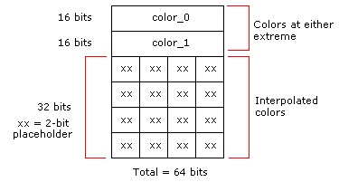
 DXT Format의 원리
CGCII
Cho sanghyun’s Game Classes II
4×4크기의 Block단위로 저장한다.
저장할 때는 2개의 색상만 저장하고 모든 색상은 이 2개의 색상만으로 나타낸다.
Color는 무조건 16Bit로 저장되므로 이로 인한 손실이 생김.
Color는 Interpolation으로만 표현되므로 이로 인한 손실도 생김.
Interpolation할 2개의 Colose
1개 Pixel마다 2Bit만 할당한다.
Opaque(불투명)하다면…
00 color_0
01 color_1
10 2/3 color_0 + 1/3 color_1
11 1/3 color_0 + 2/3 color_1
1 Bit Alpha (빵꾸)
00 color_0
01 color_1
10 1/2 color_0 + 1/2 color_1
11 Transparent(투명)
All Right Reserved ©SD Labs

Slide 7
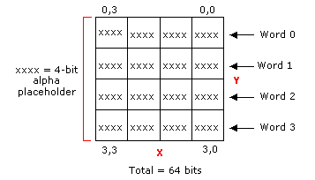
 DXT2,3,4,5 Format의 원리
CGCII
Cho sanghyun’s Game Classes II
DX2,3,4,5는 DXT0에 Alpha Channel용 64Bit가 추가한 것으로 총 128Bit가 필요로한다.
DXT2,3은 명시(explicit ) 방법으로 Alpha Channel을 쓰고
DXT4,5는 Interpolation방법으로 Alpha Channel을 쓴 것이다.
explicit법
각 Pixel마다 4Bit씩의 Alpha Channel을 가진다.
Interpolation법
8bit
8bit
각 점의 Alpha는 Alpha_0와 Alpha_1의 Interpolation으로 나타낸다.
Alpha_0 |  | Alpha_1
xxx | xxx | xxx | xxx
xxx | xxx | xxx | xxx
xxx | xxx | xxx | xxx
xxx | xxx | xxx | xx
6단계와 8단계 2가지 종류가 있음.
6단계는 6단계의 Interpolation과, 0, 255를 추가해 8단계인 방법.
(빵구용)
8단계는 8단계의 Interpolation만 가진 방법.
48bit
xxx=3bits
Interpolated
Alpha
Total = 64bits
All Right Reserved ©SD Labs

Slide 8
 DXT Format의 종류
CGCII
Cho sanghyun’s Game Classes II
DXT0
DXT1
DXT3
DXT2
DXT4
Interpolated
Color
Table
Interpolated
Color
Table
Interpolated
Color
Table
64bits
64bits
64bits
Explicit
Alpha
Table
Interpolated
Alpha
Table
64bits
64bits
256Byte → 8Byte
32분에 1로 압축됨!
256Byte → 16Byte
16분에 1로 압축됨!
256Byte → 16Byte
16분에 1로 압축됨!
DXT2와3, 그리고 DXT4,5는 Alpha값이 Color에 미리 곱해져있는 지 아닌지에 따라 결정된다.
All Right Reserved ©SD Labs

Slide 9
 DXT Format의 생성.
CGCII
Cho sanghyun’s Game Classes II
생성은 엄청 간다.
그냥 CreateTexture할 때 Format만 DXT로 설정해주면 된다.
g_pd3dDevice->CreateTexture(
1024,
1024,
0,
D3DFMT_DXT1,
D3DPOOL_DEFAULT,
&g_ppTexture,
NULL);
여기서 설정하면 된다!!
DXT1~DXT5까지 설정하면 됨.
그림파일을 읽어 들이는 것은 기존의 방법과 같다. Texture의 Format이 무엇이든 알아서 Load해준다.
D3DXCreateTextureFromFile()을 사용하여 Texture을 만들때에는 DDS File Format이 DXT로 저장되어 있다면 자동으로 DXT로 Texture가 생성된다.
DDS File은 DirectX Texture Tool을 통해서 생성하거나 만들거나 할수 있다.
(또, 3D Max나 Photo Shop용 Plug-In도 제공되어 있으므로 깔아서 쓰면 된다.)
All Right Reserved ©SD Labs

Slide 10
☑ 질문?
CGCII
Cho sanghyun’s Game Classes II
All Right Reserved ©SD Labs

Slide 11
☑ 과제
CGCII
Cho sanghyun’s Game Classes II
ASE Material을 읽어들여 Material과 Texture 적용하기.
All Right Reserved ©SD Labs

